Slide 1


Название презентации может быть очень длинным, но лучше не превышать размера в три строки, иначе будет смотреться тяжело
Фамилия Имя Отчество
должность и звания докладчика,
можно даже в две строки

Slide 2



Заголовок слайда не стоит делать излишне крупным
Если на слайде достаточно свободного пространства, заголовок сам будет бросаться в глаза
Сам текст тоже достаточно делать размером в 14pt
Куда важнее – межстрочный интервал. Чем меньше межстрочный интервал, тем сложнее читать текст. Даже если он написан очень крупно. Более того, в последнее время презентации все чаще демонстрируются на экранах с высокой контрастностью или вовсе на экране устройства слушателя. Поэтому размер шрифта перестал играть решающую роль в восприятии презентации.
Куда важнее соблюсти интервалы между блоками «Заголовок» – «Подзаголовок» – «Текст», а также между изображениями и текстом.
Как видите, этот слайд прост, но его легко читать. При этом здесь поместилось 760 символов и 108 слов.
|
kubsau.ru
Тема выступления, презентации или Фамилия Имя и Отчество докладчика
2
33

Slide 3
Еще очень важно соблюдать поля
Если у вас не так много текста – не бойтесь отступов по краям слайда
Что-нибудь важное можно выделять не только жирным начертанием. Гораздо лучше добавлять к выделению более плотный шрифт или цвет текста. А лучше всего – оба варианта разом.
Да, в заголовках не стоит ставить точки. Как бы вам этого не хотелось. А вот в конце предложений в тексте – не возбраняется.
Самый хороший маркерный список – это тот список:
который выделен простыми точками (без «дизайна»);
который имеет достаточный межстрочный интервал;
элементы которого начинаются с маленькой буквы, а завершаются точкой.
|
kubsau.ru
Тема выступления, презентации или Фамилия Имя и Отчество докладчика
3
33

Slide 4
Опять про заголовки – не стоит их выравнивать по центру: мы привыкли читать слева направо
Это же правило касается подзаголовков и всего текста
Не выравнивайте текст по ширине. В PowerPoint нет переносов слов, и ваш текст будет разбавлен некрасивыми промежутками между словами.
Избегайте анимации. Помните, что часто участники конференций просят презентации в формате PDF, в котором анимации не работают, но при этом могут исчезнуть важные данные. Используйте анимацию только тогда, когда это действительно необходимо.
Иногда на слайде остается много пустого места. Это нормально. Не нужно заполнять его чем-нибудь только для того, чтобы заполнить. Пустое место – это тоже элемент вашего слайда.
А еще не стоит в таких случаях опускать весь текст с заголовком в середину слайда. Пусть лучше здесь будет пустота.
|
kubsau.ru
Тема выступления, презентации или Фамилия Имя и Отчество докладчика
4
33

Slide 5

«Рабочее» поле этих слайдов специально сделано максимально пустым и белым
Таким образом у вас появляется больше пространство для творчества, даже не смотря на то, что слева «украдено» несколько сантиметров. Вы уже это не замечаете, хотя сначала наверняка «резало глаз».
Вот этот рисунок можно заменить любым другим «тематическим» изображением. Просто вставьте изображение и поставьте его «На задний план».
|
kubsau.ru
Тема выступления, презентации или Фамилия Имя и Отчество докладчика
5
33

Slide 6

Если нужно еще больше пространства – можно использовать такой макет наряду с предыдущими
Это так же применимо в 209 гл., где важна симметрия
Показатель | Значение
Дата создания образовательной организации | 12 марта 1922 года
Адрес местонахождения образовательной организации | 350044, Краснодарский край, город Краснодар, улица им. Калинина, дом 13
Режим, график работы | Административно-хозяйственные подразделения: Понедельник - четверг: 08:00–17:00; пятница: 08:00–16:00 Перерыв: 12.00–12.48 Выходной: суббота — воскресенье Учебный процесс: Понедельник - суббота: 08:00–18:50, согласно расписанию учебных занятий Выходной: воскресенье Вход в учебные корпуса и общежития — по пропускам и студенческим билетам.
Контактные телефоны | +7 (861) 221-59-42
Факсы | +7 (861) 221-58-85
Адреса электронной почты | mail@kubsau.ru
Официальный сайт университета в сети "Интернет" | https://kubsau.ru
|
kubsau.ru
Тема выступления, презентации или Фамилия Имя и Отчество докладчика
6
33

Slide 7
|
kubsau.ru
Тема выступления, презентации или Фамилия Имя и Отчество докладчика
9
33

Slide 8
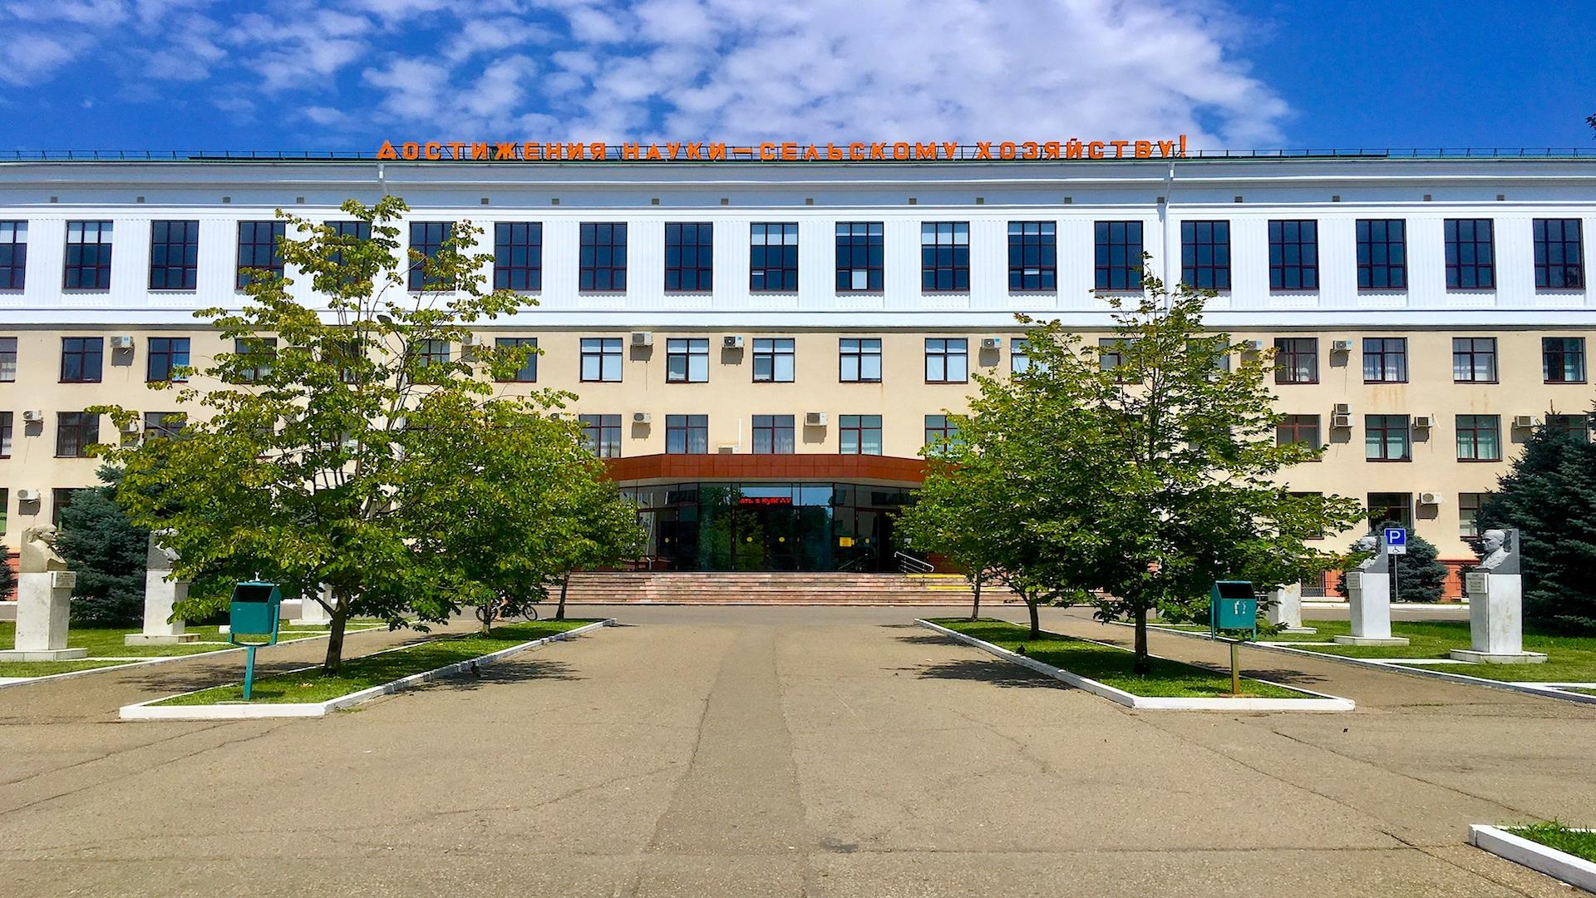
|
kubsau.ru
Тема выступления, презентации или Фамилия Имя и Отчество докладчика
7
33

Slide 9

|
kubsau.ru
Тема выступления, презентации или Фамилия Имя и Отчество докладчика
8
33

Slide 10

Фамилия Имя Отчество
должность и звания докладчика,
можно даже в две строки
+7 (999) 887-76-54
familia.i@kubsau.ru
kubsau.ru

Slide 11
Если Нет QR-кода
должность и звания докладчика,
можно даже в две строки
+7 (999) 887-76-54
familia.i@kubsau.ru
kubsau.ru

